Slide 1
第一章 计算机系统概论
计算机组成：
指计算机硬件的具体实现。
计算机结构(系统结构)：
系统程序员所能见到的计算机硬件特性。

Slide 2
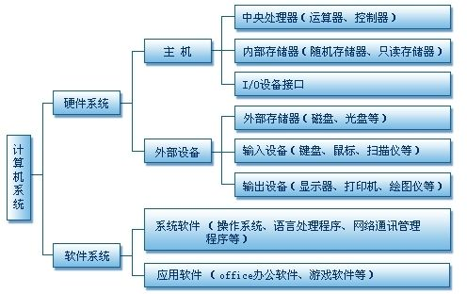
第一章 计算机系统概论

Slide 3
第一章 计算机系统概论
1.1 计算机的语言
计算机语言经历了由机器语言→汇编语言→高级语言的发展过程。
机器语言是和计算机的硬件设计同时产生的，是一组由二进制代码（0和1）组成的指令和数据。
由于机器语言烦琐、单调，难于看懂，给使用和记忆都带来很多困难。所以，人们对它进行了改进，赋予每条指令一个名称，这种指令码的名称叫“助记符”。采用这种助记符的语言就是汇编语言。

Slide 4
1.1 计算机的语言
汇编语言虽然比机器语言便于记忆和书写，但还是有许多不足：如功能有限，编程工作繁重而费时，依赖处理器，这些都限制了汇编语言的应用范围。因此，又导致了高级语言的诞生。
常用于科学计算和数据处理的高级语言有：C，BASIC，FORTRAN，ALGOL，PASCAL，COBOL等。常用于人工智能的语言有LISP和PROLOG等。
计算机只能执行机器语言，因此，汇编语言和高级语言都要先经过编译，将其翻译成机器语言，然后计算机才能执行。

Slide 5
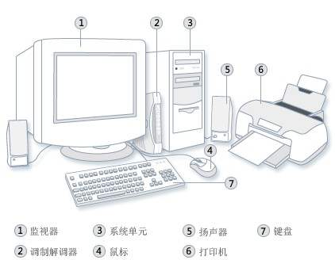
1.2计算机的硬件

Slide 6
1.2计算机的硬件
在计算机中，各部件间来往的信号可分为三种类型：即地址、数据和控制信号，通常这些信号是通过总线传送的。因此计算机中的总线有地址总线、数据总线和控制总线三类。

Slide 7
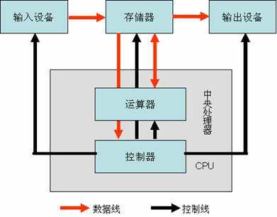
1.2计算机的硬件

Slide 8
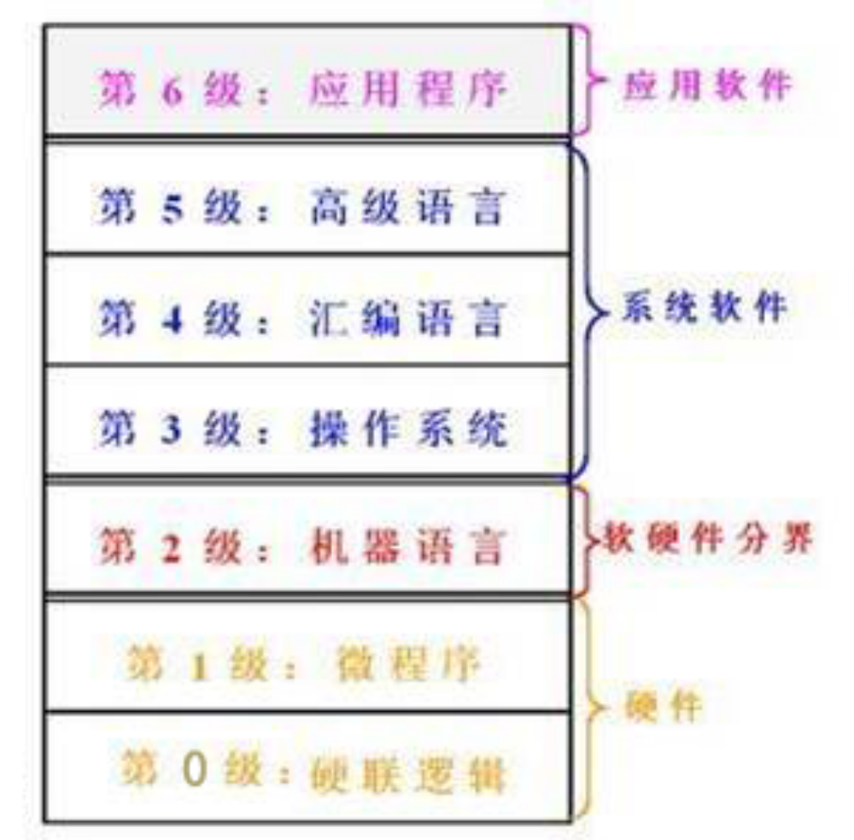
1.3计算机系统的层次结构

Slide 9
1.3计算机系统的层次结构
不同计算机系统之间的多层次结构的划分与实现方法是有差别的，一般来说，相邻级语言的语法结构的差别不要太大，这样才便于编译或解释，但最后总是要翻译成能在机器上执行的机器语言程序。

Slide 10
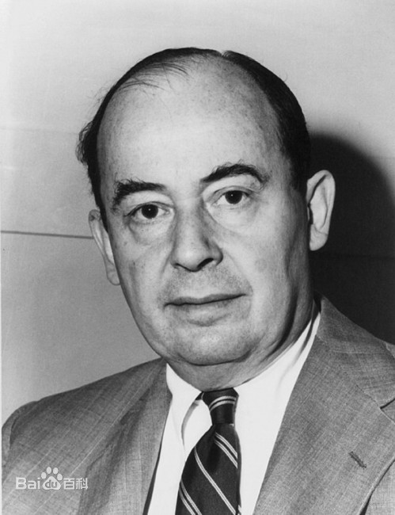
1.4电子计算机的发展简史
冯·诺依曼，著名匈牙利裔美籍数学家、计算机科学家、物理学家和化学家 。1903年12月28日生于匈牙利布达佩斯的一个犹太人家庭。
“现代计算机之父”
冯·诺伊曼对世界上第一台电子计算机ENIAC（电子数字积分计算机）的设计提出过建议，1945年3月他在共同讨论的基础上起草了一个全新的“存储程序通用电子计算机方案”--EDVAC（Electronic Discrete Variable Automatic Computer的缩写）。
Notes:
这对后来计算机的设计有决定性的影响，特别是确定计算机的结构，采用存储程序以及二进制编码等，至今仍为电子计算机设计者所遵循。

Slide 11
1.4电子计算机的发展简史
冯.诺依曼理论的要点是：
数字计算机的数制采用二进制；
计算机应该按照程序顺序执行。

Slide 12
1.4电子计算机的发展简史
根据冯诺依曼体系结构构成的计算机，必须具有如下功能：
把需要的程序和数据送至计算机中。
必须具有长期记忆程序、数据、中间结果及最终运算结果的能力。
能够完成各种算术、逻辑运算和数据传送等数据加工处理的能力。
能够根据需要控制程序走向，并能根据指令控制机器的各部件协调操作。
能够按照要求将处理结果输出给用户。

Slide 13
1.4电子计算机的发展简史
为了完成上述的功能，计算机必须具备五大基本组成部件，包括：
输入数据和程序的输入设备
记忆程序和数据的存储器
完成数据加工处理的运算器
控制程序执行的控制器
输出处理结果的输出设备

Slide 14
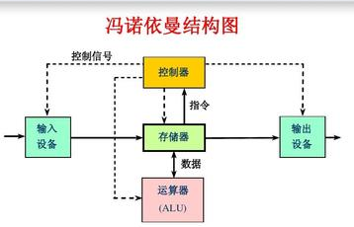
1.4电子计算机的发展简史
为了完成上述的功能，计算机必须具备五大基本组成部件，包括：
输入数据和程序的输入设备
记忆程序和数据的存储器
完成数据加工处理的运算器
控制程序执行的控制器
输出处理结果的输出设备

Slide 15
1.4电子计算机的发展简史

Slide 16
J. Von Neumann Machine
John von Neumann 是ENIAC的项目顾问,1945年提出了“程序存储概念”,并于1946年提出一种新的程序存储计算机----IAS. 虽然到1952年仍未完成,但却是以后的通用计算机的原型。到现在为止，所有的计算机都采用了这种方式，称为冯.诺依曼计算机。
冯.诺依曼计算机的特点：
  计算机由运算器、控制器、存储器、输入设备和输出设备五部分组成。
  采用存储程序的方式，程序和数据放在同一个存储器中，指令和数据一样可以送到运算器运算，即由指令组成的程序是可以修改的。
  数据以二进制码表示。
  指令由操作码和地址码组成。
  指令在存储器中按执行顺序存放，一般顺序执行，但也可按运算结果或外界条件而改变。
  机器以运算器为中心(现在以存储器为中心)。

Slide 17
计算机的四个发展阶段
60多年来，根据电子计算机所采用的物理器件的发展，一般把电子计算机的发展分成四个阶段，习惯上称为四代。
  第一代：电子管计算机时代（从1946到50年代后期），主要特点是采用电子管作为基本器件。
  典型的有IBM公司1954年推出的IBM650小型机和1958年推出的IBM709大型机。
  第二代：晶体管计算机时代（从50年代中期到60年代后期），主要器件为晶体管。
  典型的有控制数据公司CDC于1964年研制出的CDC6600大型机和1969年研制出的CDC7600超大型机（平均速度达每秒千万次浮点运算）。

Slide 18
第三代计算机
  第三代：集成电路计算机时代（从60年代中期到70年代前期），采用集成电路作为基本器件。
  1964年，IBM发布的IBM360系统是最早采用集成电路的通用计算机，也是影响最大的第三代计算机。主要特点是：
  通用化—指令系统丰富，兼顾科学计算、数据处理、实时控
  制。
  系列化—各档机器采用相同的系统结构，保持了程序的兼容
  性。
  标准化—采用标准的输入输出接口，各个机型的外部设备是
  通用的。各个型号机器的CPU独立设计，存储器、
  外部设备都采用标准部件组装。
与IBM360系统同一年发布，还有DEC公司的PDP-8，前者的价格为几十万美元，后者仅为1.6万美元。

Slide 19
第四代计算机
第四代：大规模集成电路计算机时代。随着大规模集成电路的迅速发展，计算机进入大发展时期，各种类型的计算机都得到了迅速发展。
Intel公司创始人Golden Moore)于1965年提出了著名的摩尔定律：每18个月，集成电路的集成度将翻一番，速度将提高一倍，而其价格将减低一半。
Apple（苹果）公司于1977年推出了第一台个人计算机--Apple II型微机。
IBM于1981年推出IBM PC
图片

Slide 20
Intel Pentium 发展
8080：第1个通用微处理机,8位。
8086：比8080强大得多的16位机，支持指令高速缓冲或队列。
80286：8086的扩展,寻址达16MB,而不是1MB。
80386：32位微处理机，其复杂性和功能可与以前的大型机和小型机相比。
80486：采用了复杂切功能强大的高速缓冲技术，以及复杂的指令流水线技术。
Pentium：采用了超标量技术，允许多条指令并行执行。
Pentium Pro：继续发展Pentium的超标量技术，采用了寄存器重命名、转移预测、数据流分析和推测执行等技术。
Pentium Ⅱ：用于有效处理视频、音频和图形数据的Intel MMX技术。
Pentium Ⅲ：新的浮点指令,以支持三维图形软件。
Pentium Ⅳ：使用64位外部数据总线。
Pentium D: 双核CPU。
Intel 80x86 是CISC的代表。
图片

Slide 21
PowerPC的发展
IBM 801
IBM ROMP (PC RT)
IBM POWER RS/6000
POWER PC
1975年,IBM开始研究 RISC,80年推出了801RISC机(伯克利同时也推出了RISC I).
1986年,PC-RT,未在工业界成功.
1990年,RISC System/6000类RISC的超标量机.
1993年,601(32位):为了尽快推向市场.
1994年,603:面向低端台式机和便携机.
1994年,604:面向台式机和低端服务器,使用了超标量技术.
620(64位):面向高端服务器.
1997年,740/750[G3]:主芯片内两级高速缓存
1999年,G4:

Slide 22
计算机的类型
大型机
巨型机
小型机
微型机
工程工作站
联机系统和计算机网络

Slide 23
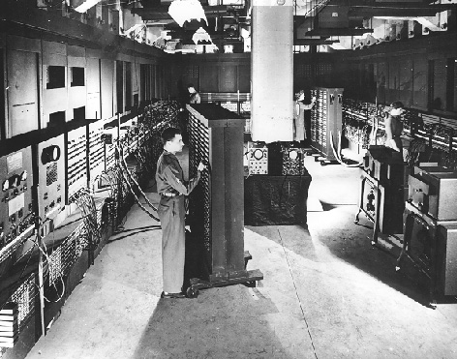

Slide 24
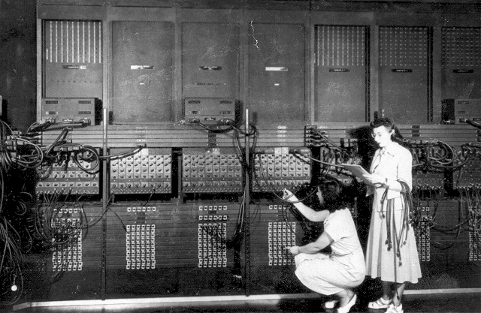
返回

Slide 25
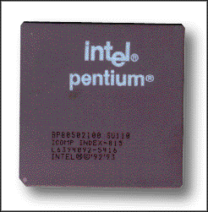



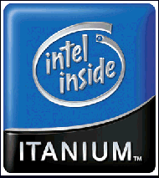
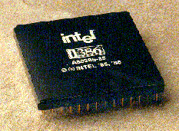
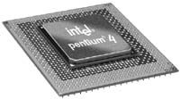
英特尔微处理器芯片
8088/8086 CPU
Pentium 奔腾
Itanium 安腾
80386
Pentium 4
返回

Slide 26
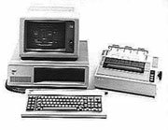
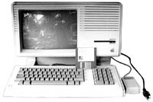
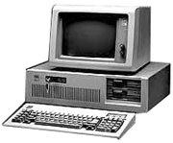
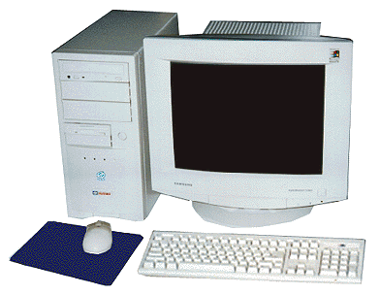
Apple-II
IBM PC/XT机
IBM PC/AT机
返回

